Slide 1
APRENDIZAJE DE MÁQUINAS Y POLÍTICAS PÚBLICAS
Más allá de la ideología
Tipologías empíricas de los partidos y movimientos políticos
colombianos (1848–2023)
Andrez Felipe Guerrero Torres
Bogotá Summer School in Economics 2026 · Pontificia Universidad Javeriana
1

Slide 2
INTRODUCCIÓN
¿Qué agrupa realmente al sistema de partidos colombiano?
?
¿Qué grupos o patrones de partidos y movimientos políticos colombianos pueden identificarse mediante técnicas de aprendizaje no supervisado, entre 1848 y 2023?
1
La ideología no alcanza
~40% de los partidos no tiene ideología clasificable, y esa ausencia es igual de alta en la élite exitosa que en los marginales.
2
La literatura ofrece ejes mejores
Institucionalización (Panebianco 1988), nacionalización (Jones & Mainwaring 2003) y nicho (Meguid 2005).
3
El problema es de política pública
Reformas de 2003 y 2011 buscaron frenar la proliferación de “partidos de garaje” — ¿lo lograron?
2

Slide 3
01
Explicación de los datos
Fuentes, calidad y transformaciones antes del modelo
3

Slide 4
01 · DATOS
Dos fuentes complementarias del CEDE, Uniandes
A
partidos.xlsx
B
Resultados electorales
Cabra-Ruíz, Torres, Wills-Otero &
Castilla-Gutiérrez (2023)
Torres, Barinas-Forero, Forero-Mesa,
Sánchez & Tibavisco (2023)
5.143
partidos, movimientos y coaliciones
1958–2023
candidato-municipio-elección
27
variables (25 del diccionario oficial + 2)
7 niveles
alcaldía a presidencia (1ª/2ª vuelta)
1848–2022
periodo cubierto (campo temporalidad)
~130 archivos
~2,5 GB, no incluidos en el repo
58%
de las filas son coaliciones ad hoc
80,6%
de votos no-coalición emparejados
4

Slide 5
01 · DATOS
Preparar los datos: dos errores corregidos, tres decisiones clave
1
Códigos centinela como categorías propias
gradonac y grupo_representativo_1/2 usan 98/99 (hasta 98,6% de los casos). Se corrigió: imputarlos con la moda fabricaba una variable casi constante que dominaba la distancia euclídea.
2
Codificación dummy simétrica
model.matrix(~.-1,...) daba el doble de peso a la primera variable por un efecto conocido de R. Se corrigió construyendo la matriz con intercepto y descartándolo después.
3
Estandarización y log(1+votos)
Todas las variables dummy se centran y escalan (media 0, sd 1); los votos —fuertemente sesgados— se transforman con log1p antes de estandarizar.
5

Slide 6
02
Metodología empleada
K-Means y la elección de sus hiperparámetros
6

Slide 7
02 · K-MEANS
Por qué K-Means, y con qué hiperparámetros
¿Por qué K-Means?
Hiperparámetros del modelo final
Sin variable de “tipo de partido” etiquetada — se descarta cualquier método supervisado.
k
4
número de clusters (nivel 1)
Escala: 5.143 observaciones hacen inviable el clustering jerárquico (matriz n×n).
nstart
100
inicializaciones aleatorias
iter.max
1.000
iteraciones máximas por corrida
Datos dummy + distancia euclídea: DBSCAN y mezclas gaussianas asumen densidad/covarianza poco naturales aquí.
seed
20260706
semilla, para reproducibilidad
Admite criterios objetivos para justificar k: codo, silhouette, Calinski-Harabasz.
Con nstart=100, la partición converge de forma estable a la misma solución sustantiva sin importar la semilla exacta.
7

Slide 8
02 · K-MEANS
Selección de k: equilibrio entre criterio y comunicabilidad
Calinski-Harabasz favorece
k=2 (914)
mientras el silhouette crece casi monótonamente hasta k=10 — desacuerdo típico en datos dummy de alta dimensionalidad.
Se eligió k = 4
silhouette comparable a k=2–3, y sobre todo una partición sustantivamente interpretable frente a soluciones de k más alto, difíciles de comunicar con claridad.
8

Slide 9
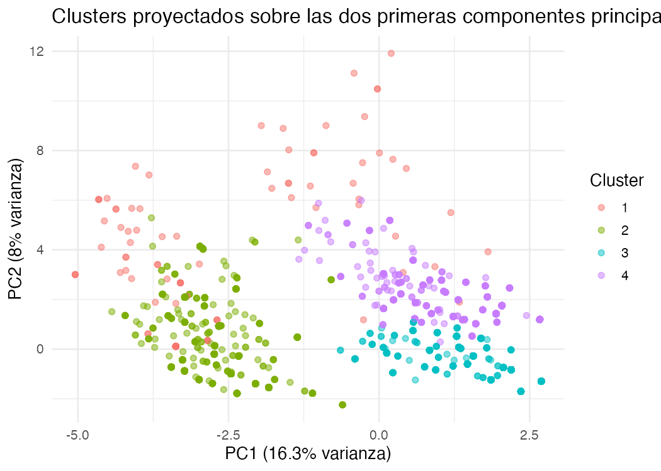
02 · K-MEANS
Resultado: cuatro perfiles empíricos de partidos
1
Institucionalizados y nacionalizados
1,8%
2
No institucionalizados
39,4%
3
Ideológicos locales
37,6%
Clusters proyectados sobre PCA (ilustrativo; el modelo corrió sobre las variables originales)
4
Ideológicos de espectro amplio
21,3%
9

Slide 10
03
Otras metodologías
Validación estadística, un segundo modelo y chequeos de robustez
10

Slide 11
03 · VALIDACIÓN
¿Las mismas variables importan solas que en conjunto?
Un mismo dato,
dos lecturas
part_presidencia es la variable más fuerte de forma aislada (V=0,821), pero cae al 5º lugar en Random Forest.
Su información ya está contenida en ideología y grupo representativo — la redundancia que una prueba uno-a-uno no puede detectar.
11

Slide 12
03 · OTRAS METODOLOGÍAS
Cuatro comprobaciones adicionales, no solo una
1
Segundo modelo (votos reales)
2
Longevidad organizativa
K-Means (k=3) sobre 2.155 partidos no-coalición, con votos electorales reales 1958–2023 en vez de participación binaria. Corrobora el hallazgo del nivel 1 con otra fuente de datos.
Años entre fundación y último registro — variable que NO participó en el clustering. Institucionalizados: 13,3 años promedio vs. 0,5–0,8 en el resto.
3
t-SNE (proyección no lineal)
4
Chequeos de robustez
Complementa el PCA; revela decenas de perfiles categóricos idénticos que el modelo agrupa de forma sustantiva, no arbitraria.
Kernel PCA / Spectral Clustering (ARI=0,57) y un Naive Bayes sobre nombres (resultado negativo, honesto) — documentados en scripts/exploratorio/.
12

Slide 13
04
Conclusiones de política
Qué significa esto para el diseño del régimen de partidos
13

Slide 14
04 · HALLAZGO CENTRAL
El sistema de partidos colombiano es una pirámide, no un espectro ideológico
Institucionalizados y nacionalizados
1,8%
93 partidos
Ideológicos de espectro amplio
21,3%
1.095 partidos
Ideológicos locales
37,6%
1.931 partidos
No institucionalizados
39,4%
2.024 partidos
Solo el 1,8% opera de forma consistente en varios niveles a la vez; el 98,2% restante es local o marginal. El segundo nivel (votos reales) corrobora el patrón: el 4,8% de los partidos genuinos concentra el grueso del respaldo electoral.
14

Slide 15
04 · POLÍTICA PÚBLICA
¿Funcionaron las reformas de 2003 y 2011?
14,4% → 1,2%
caída en la probabilidad de que un partido nuevo se institucionalice, de antes de la Constitución de 1991 a después de la Ley 1475/2011.
Mientras tanto, los partidos nuevos por periodo pasaron de 395 (2003–2011) a 1.097 (2011–2023): la proliferación se aceleró, no se frenó.
15

Slide 16
04 · POLÍTICA PÚBLICA
Cuatro implicaciones para el diseño del régimen de partidos
1
2
Umbrales de personería jurídica multinivel
Financiación estatal por amplitud
Exigir desempeño en más de un nivel, no solo votación mínima en una elección puntual — el 98,2% no alcanzaría ese estándar bajo el criterio actual.
Ponderar por número de niveles donde compite el partido, no solo por votos totales, para desincentivar organizaciones de un solo uso.
3
4
Instrumento de monitoreo periódico
Uso descriptivo, no automático
La tipología permite a la Registraduría y al CNE medir si cada reforma reduce o acelera la proliferación de partidos no institucionalizados.
Insumo para el diseño de reglas — no un criterio automático de cancelación de personería jurídica.
16

Slide 17
Gracias
Preguntas y discusión
Andrez Felipe Guerrero Torres
github.com/andrezconz/curso-machine-learning-2026-tf
17

